Slide 1

机器学习实验课7
PCA降维
ML07
助教：梁威鹏

Slide 2
PCA降维

Slide 3

主成分分析（PCA）
主成分分析（Principal Component Analysis，PCA）是最常用的一种降维方法，通常用于高维数据集的探索与可视化，还可以用作数据压缩和预处理等。
PCA可以把具有相关性的高维变量合成为线性无关的低维变量，称为主成分。主成分能够尽可能保留原始数据的信息。

Slide 4
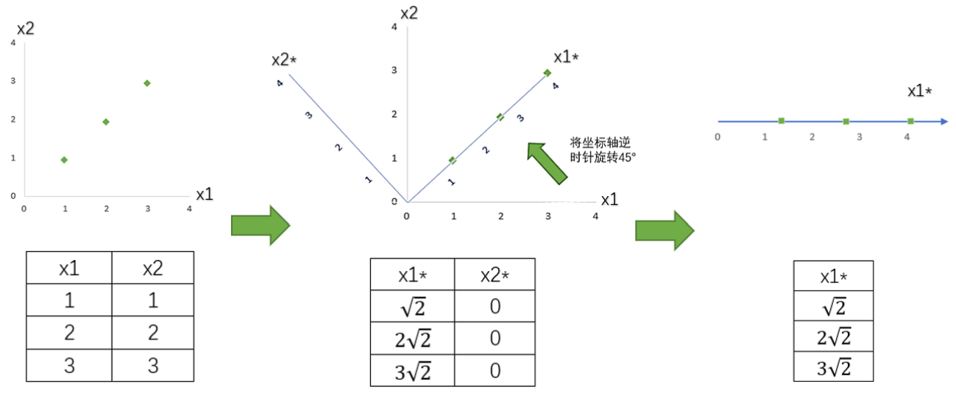
主成分分析（PCA）过程
图：PCA降维过程

Slide 5
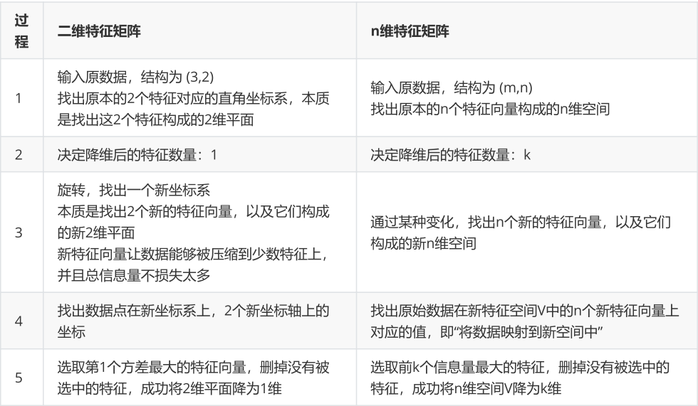
主成分分析（PCA）过程
在步骤3当中，我们用来找出n个新特征向量，让数据能够被压缩到少数特征上并且总信息量不损失太多的技术就是矩阵分解。
PCA使用方差作为信息量的衡量指标，并且特征值分解来找出空间V。降维完成之后，PCA找到的每个新特征向量就叫做“主成分”。
PCA只能去除线性相关性， 非线性相关性。

Slide 6
降维算法与特征选择
降维算法，是将已存在的特征进行压缩，降维完毕后的特征不是原本的特征矩阵中的任何一个特征，而是通过某些方式组合起来的新特征。
特征选择是从已存在的特征中选取携带信息最多的，选完之后的特征依然具有可解释性，我们依然知道这个特征在原数据的哪个位置，代表着原数据上的什么含义。
两种标准的特征选择方法:
  嵌入方法：即特征选择与算法训练的过程融为一体。比如L1正则、决策树等。
  过滤方法：在算法运行前进行特征选择。常用对特征重要性(指标如：方差、互信息、相关系数)排序选择，也可以用如随机森林、GBDT等进行特征选择，过滤之后再应用于当前算法。

Slide 7
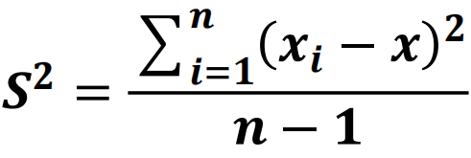
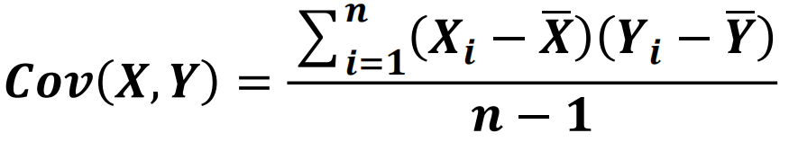
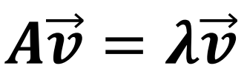
主成分分析（PCA）——术语
方差：是各个样本和样本均值的差的平方和的均值，用来度量一组数据的分散程度。
协方差：用于度量两个变量之间的线性相关性程度，若两个变量的协方差为0，则可认为二者线性无关。
协方差矩阵则是由变量的协方差值构成的矩阵（对称阵）
特征向量和特征值：矩阵的特征向量是描述数据集结构的非零向量，并满足如下公式：
原理：矩阵的主成分就是其协方差矩阵对应的特征向量，按照对应的特征值大小进行排序，最大的特征值就是第一主成分，其次是第二主成分，以此类推。

Slide 8
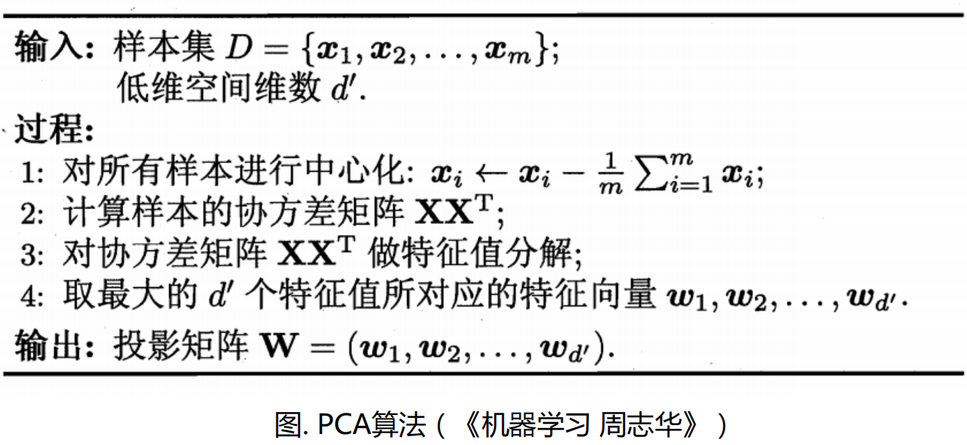
主成分分析（PCA）算法过程

Slide 9
实验任务

Slide 10
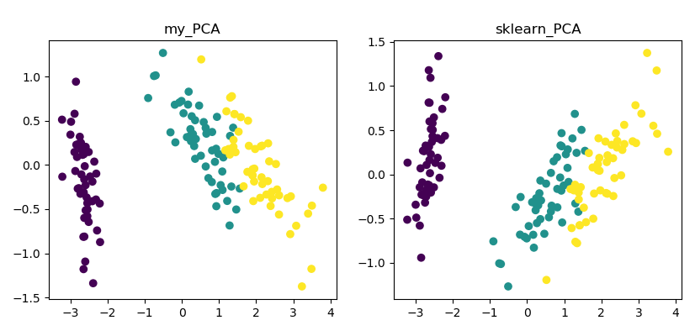
主成分分析（PCA）实验任务
使用PCA算法对sklearn自带的鸢尾花数据集进行降维处理。
要求：1. 并选取最佳的降维维度(n_components)
2. 自己实现的PCA代码和sklearn中的PCA作对比；

Slide 11
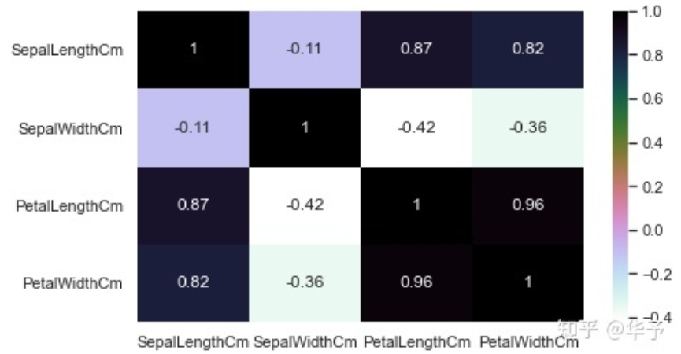
鸢尾花数据集
数据集内包含 3 类共 150 条记录，每类各 50 个数据，每条记录都有 4 项特征：花萼长度、花萼宽度、花瓣长度、花瓣宽度；
数据集包含150个样本（数据集的行）
数据集包含4个属性（数据集的列）

Slide 12
实验步骤

Slide 13
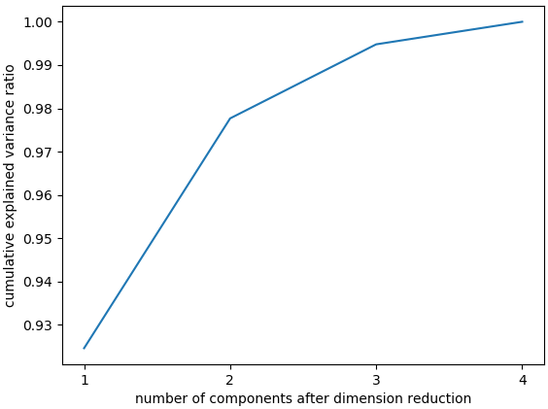
Sklearn—PCA
累积可解释方差贡献率曲线是一条以降维后保留的特征个数为横坐标，降维后新特征矩阵捕捉到的可解释方差贡献率为纵坐标的曲线，能够帮助我们决定n_components最好的取值。
pca_line = PCA().fit(X) plt.plot([1,2,3,4],np.cumsum(pca_line.explained_variance_ratio_)) plt.xticks([1,2,3,4]) #这是为了限制坐标轴显示为整数 plt.xlabel("number of components after dimension reduction") plt.ylabel("cumulative explained variance ratio") plt.show()
sklearn_pca = PCA(n_components=2) data_2d2 = sklearn_pca.fit_transform(X)
官方文档：
https://scikit-learn.org/stable/modules/generated/sklearn.decomposition.PCA.html?highlight=decomposition%20pca#sklearn.decomposition.PCA

Slide 14
实验步骤
def pca(data, n_components): ''' pca is O(D^3) :param data: (n_samples, n_features(D)) :param n_dim: target dimensions :return: (n_samples, n_components) ''' # 减去均值，也可以进行标准化处理（除以方差） data = data - np.mean(data, axis = 0, keepdims = True) m,_ = data.shape # 计算协方差矩阵 cov_matrix = 1/m * np.matmul(data.T, data) # 计算协方差矩阵特征值及对于的特征向量 eig_values, eig_vector = np.linalg.eig(cov_matrix) # print(eig_values) # 对特征值进行排序，并取前n_components组 indexs_ = np.argsort(-eig_values)[:n_components] picked_eig_vector = eig_vector[:, indexs_] data_ndim = np.matmul(data, picked_eig_vector) return data_ndim

Slide 15
THANK YOU FOR WATCHING
梁威鹏

